Slide 1
成效汇报
农村三资清理成效
汇报
盘清家底 · 规范管理 · 盘活增值
2026

Slide 2
汇报导览
01
政策依据与部署
02
清产核资摸家底
法规基础与整治要求
全域清查核实三资底数
03
问题合同与追缴
04
数字监管筑屏障
靶向整治与流失收益追回
平台化制度化长效监管
05
盘活增值见成效
06
长效治理与展望
产权交易带动集体增收
巩固成果持续深化

Slide 3
CHAPTER
01
政策依据与部署
依法依规，高位推动

Slide 4
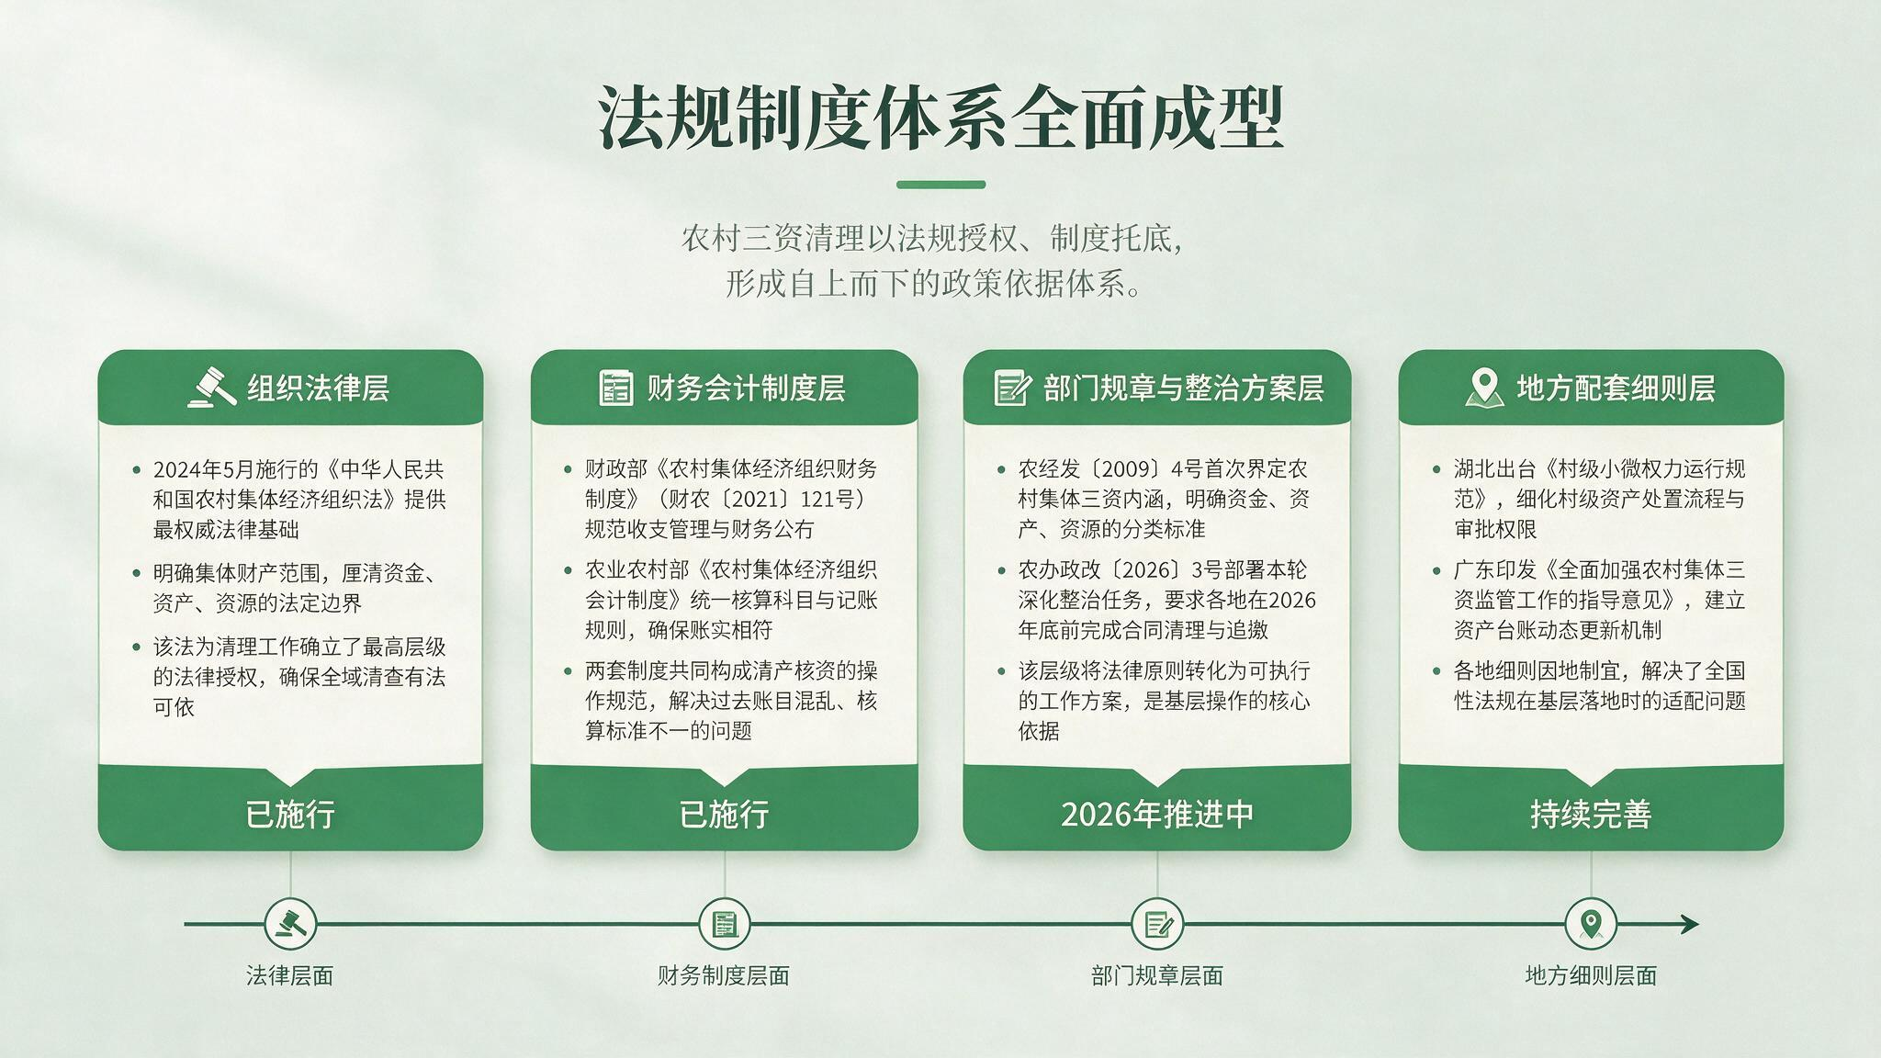

Slide 5




四级联动压实整治责任
四级联动责任体系
村级决策机制
构建四级联动，层层压实责任
村级重大事项严格执行「四议两公开」
省级
党委政府主责
专题部署
1
2
3
4
纪委
纪委监委牵头
提议
商议
审议
决议
党支部会议
两委会议
党员大会
村民代表会议
部门
职能部门协同
市县·乡镇
市县对标推进·主抓主战
乡镇日常监督
7天
决议结果与实施结果公开，公示期不少于 7 天
集体资产发包、项目投资、大额资金使用等均须履行民主议事与集体决策程序，从源头防止资产处置随意化，为后续清查核实提供组织与制度保障。

Slide 6



降本增效三大路径
削减浪费控成本
激发潜能促效益
创新驱动引飞跃
运用七大浪费管理工具
推进抱西瓜
鼓励员工提出改善建议
借技术创新与管理创新解决难题、提升效率
组织全员参与捡芝麻行动
以减量提质激发积极性与创造力
精细化流程优化与资源合理配置
上半年带来超二千万元效益增长
带来 52.12 万元额外效益
累计节约 54.65 万元
突显员工作为核心力量的重要性
奠定稳健发展基石
成本控制
全员参与
技术创新

Slide 7













教学流程
课前准备
课堂实施
课后巩固
Pre-class
In-class
Post-class
问题或情境导入
明确学习目标
激发学习兴趣
布置针对性练习
与核心知识点
或拓展任务
围绕核心内容
讲解与互动
设计导入问题
收集作业数据
与课堂活动
与课堂表现数据
练习 · 讨论 · 实践
组织学生参与
准备教学材料
反思优化设计
与评价方式
观察反馈 · 调整节奏
形成闭环迭代
活动中及时跟进

Slide 8
2024年各省份业务覆盖门店数TOP8
广东以 386 家领跑，与第二名拉开 74 家差距。
386
312
278
241
203
187
165
142
家
家
家
家
家
家
家
家
广东
江苏
浙江
山东
四川
河南
湖北
福建
区域聚合
华东三省（江苏、浙江、山东）合计 831 家，占 TOP8 总量超四成。
广东 386 家，领跑全国
江苏 312 家，位居第二
浙江 278 家，位列第三
山东 241 家，华东主力
四川 203 家，西部领先
河南 187 家，中部重要
湖北 165 家，中部支撑
福建 142 家，东南沿海

Slide 9
季度营收与同比增长率
2024年各季度营收逐季走高，同比增速持续加快。
《季度营收与同比增长率》
2.8
亿元
▲ 同比 18%
第一季度营收
3.4
亿元
▲ 同比 24%
第二季度营收
3.9
亿元
▲ 同比 29%
第三季度营收
4.6
亿元
▲ 同比 35%
第四季度营收 · 增速最快

Slide 10
国内新能源车企市场份额
2024年国内新能源车企销量份额：比亚迪以超三分之一份额稳居第一，头部集中与长尾分散并存。
《国内新能源车企市场份额》
品牌份额速览
比亚迪
34.2%
特斯拉中国
12.8%
理想
8.5%
问界
7.9%
蔚来
5.6%
小鹏
4.8%
其他品牌
26.2%
份额第一
比亚迪以超三分之一份额稳居第一

Slide 11
02
CHAPTER
清产核资摸家底
账实相符，底数清明

Slide 12





三资清单全域过筛
10
清查覆盖资金、资产、资源三大类，采用 10步工作法，确保账实相符
步工作法
操作流程
01
02
03
04
05
06
07
08
09
10
清查
登记
录入
确认
公示
复核
审核备案
抽查
动态更新
成果运用
清查范围 · 三大类
核查手段
货币资金全口径
逐项比对原始票据与账簿
资金
现金、银行存款、有价证券
银行流水溯源追踪
入户走访核实征地补偿
资产
经营性固定资产全纳入
实地丈量盘点集体资源
固定资产、在建工程、无形资产、集体投资股权
梳理陈年债务
资源
自然资源资源全覆盖
监督机制
土地、森林、山岭、草原、荒地、滩涂、水面
7天
理事会成员会签
签订真实性承诺书
村级公示
不少于
接受群众监督

Slide 13



家底清查 · 量化成果
底数清明的量化答卷
全域清查，换来明明白白的家底
湖北全省
全域清查
21555个
2995.03亿元
8120.44万亩
100%
村级组织完成清理核实
集体资产
集体资源
数据上传完成率
青岛市
崇左市
黄石市
200亿元
113.73亿元
+0.48万亩
清查核实集体资金
清理核实各类资产
集体资源面积较突击战前增加
1344亿元
24.02亿元
+14.85亿元
清查核实资产
其中经营性资产
集体资产较突击战前增加
1172万亩
1937.02万亩
各村级账账、账实、实物与平台数据实现三相符
意义
为问题整治和盘活增值夯实了数据底座
清查核实资源
清查集体土地总面积
80余万宗资产资源完成数字化描边上图

Slide 14
CHAPTER
03
问题合同与追缴
靶向整治，颗粒归仓

Slide 15
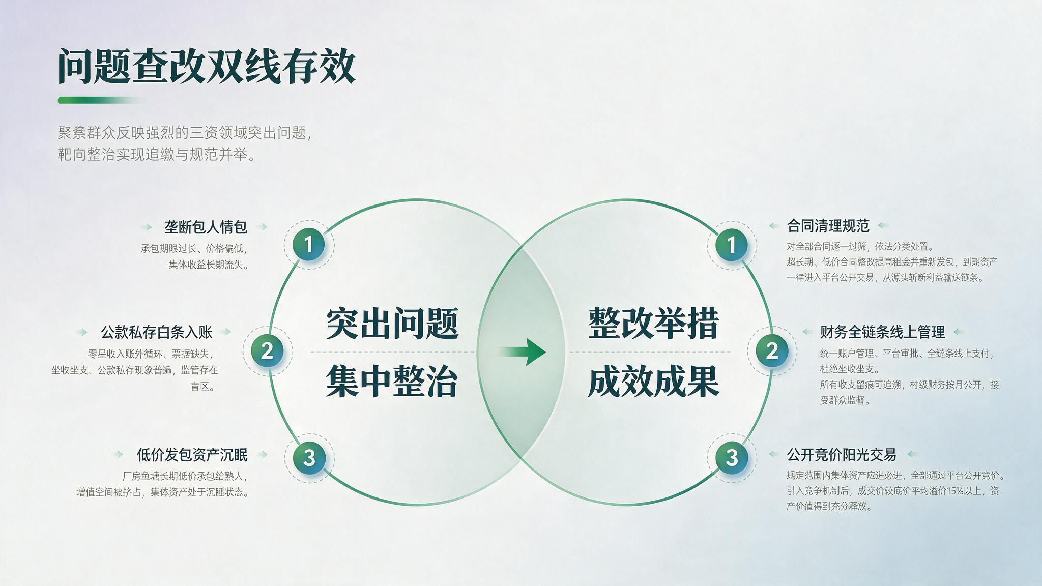

Slide 16
CHAPTER
04
数字监管筑屏障
制度科技，双轮驱动

Slide 17



四级联动压实整治责任
四级联动责任体系
村级决策机制
构建四级联动，层层压实责任
村级重大事项严格执行「四议两公开」
省级
党委政府主责
专题部署
1
2
3
4
纪委
纪委监委牵头
提议
商议
审议
决议
党支部会议
两委会议
党员大会
村民代表会议
部门
职能部门协同
市县·乡镇
市县对标推进·主抓主战
乡镇日常监督
7天
决议结果与实施结果公开，公示期不少于 7 天
集体资产发包、项目投资、大额资金使用等均须履行民主议事与集体决策程序，从源头防止资产处置随意化，为后续清查核实提供组织与制度保障。

Slide 18
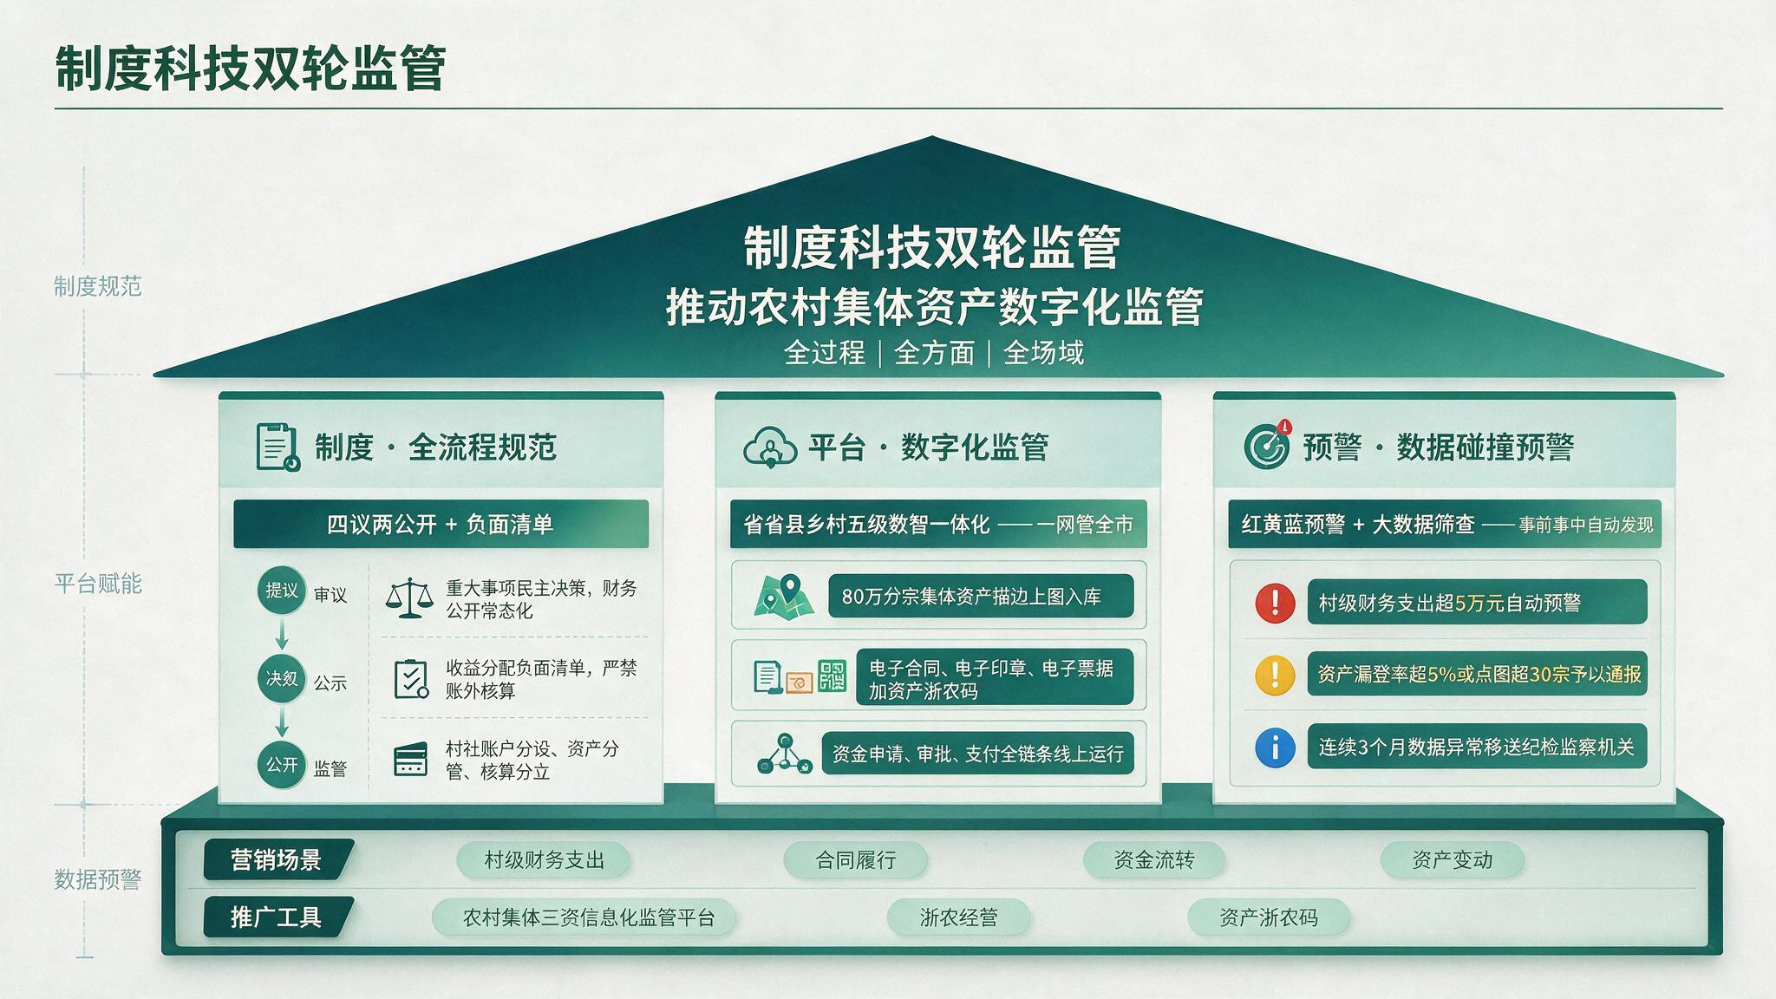

Slide 19
CHAPTER
05
盘活增值见成效
沉睡资产，焕发活力

Slide 20
产权交易应进必进
平台化交易打破地域限制与熟人圈垄断，让沉睡资产在更大范围内实现价值最大化。
产权交易关键数据
核心进展
单位：亿元
青岛市累计实现产权交易额 172亿元，居山东省首位
2025年新增农村产权交易额 43.4亿元，其中线上交易额达 38.4亿元，为上年交易额的近4倍
为村集体增收节支 1.26亿元
集市用地出租项目 · 公开竞价
一处集市用地出租项目底价仅 5.6万元/年，历经
99轮竞价成交。
底价
99轮竞价后成交
5.6万元/年
→
→
溢价率
172 亿元
38.4 亿元
近4倍
1.26 亿元
35.9万元/年
541%
公开竞价让资产价值充分显化，推动集体收益由隐性流失转向显性增长。
累计产权交易额 · 全省首位
2025年线上交易额
为上年交易额的倍数
为村集体增收节支

Slide 21



典型案例点亮全局
盘活增值并非个别现象，而是可复制推广的普遍经验。三地案例共同印证：底数摸清、交易进平台，集体资产就能转化为实打实的村集体收入。
青岛城阳区
崇左市扶绥县
鄂州市华容区
上马大集出租项目
岜盆村集体土地盘活
石竹村水面公开竞拍
经 475轮 竞价，年租金从 220万元
涨至 390万元
清理收回、整合集体土地 1000多亩
发包出租
到期闲置的 150亩 水面公开竞拍，承包价溢价超 4倍
880万元
合同期内
累计增收
6万元
流转收益
90多万元
年租金收入
220万 →
390万
475 轮
1.5万 → 6万
溢价超 4 倍
竞价轮次
1000多亩
90多万元
承包价溢价
年租金（元/年）
整合发包土地
年收入
流转收益（元）

Slide 22
CHAPTER
06
长效治理与展望
常态监管，久久为功

Slide 23




常态监管久久为功
集中整治转向常态监管，以「回头看」机制巩固清理成效。
「回头看」抽查比例
上海 2026 年五大整治重点
浙江模式 · 长效治理
分级抽查 · 逐级加密
转向
从
常态监管
长效治理
市级
5%
集中整治
违规合同
违规出借
1
2
区级
20%
收入核算弄虚作假
帮扶资产确权未落地
3
4
数字化手段 · 问题发现方式转变
乡镇
50%
事前事中数据碰撞
事后发现
自动发现
5
产权流转未公开交易
层级越低、抽查比例越高，确保清理成效直达基层末梢

Slide 24
ENDING
盘清家底，赋能振兴
家底清，民心安，集体兴
农村三资清理，让集体家底变明白账，让沉睡资产变富民资本

